Slide 1

С ч е г о н а ч и н а е т с я
Р о д и н а…
Размышления Игоря Батманова
ученика 3-го класса,
воспитанника
Городского
детско-юношеского центра «Салют»

Slide 2
С ч е г о н а ч и н а е т с я Р о д и н а ?
Чтобы ответить на этот вопрос надо понять, что означает для меня слово Родина.
Что это?
Дом ?
Страна ?
Улица ?

Slide 3
Вот говорят – Родной дом…
Родной дом – это родные люди, это место где безопасно и тепло.
Там где приятно попить чаю с баранками, поговорить с родными и близкими.

Slide 4
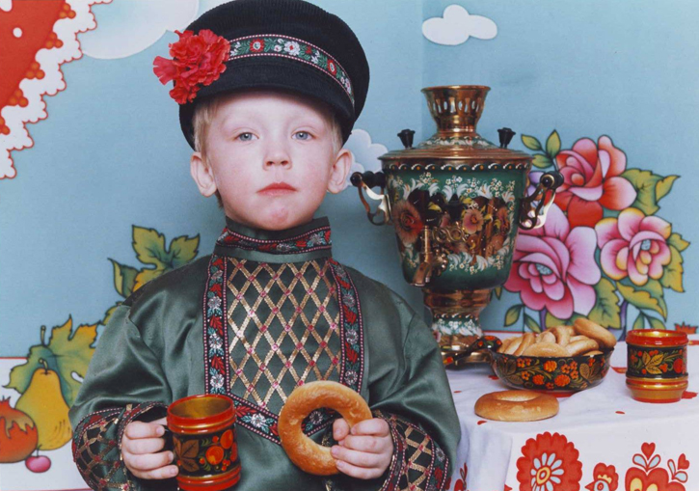

Slide 5
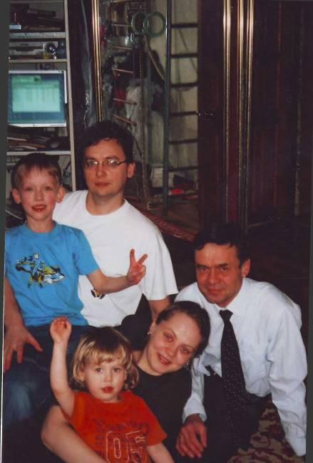
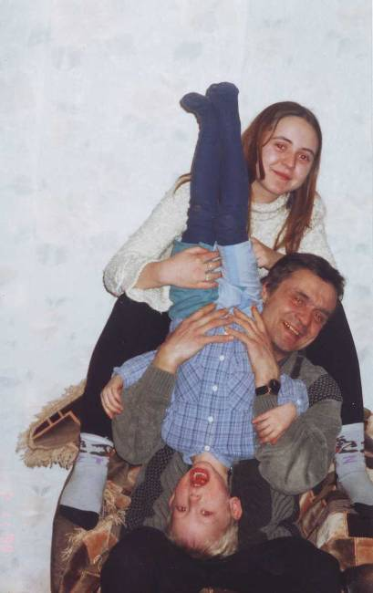

Slide 6
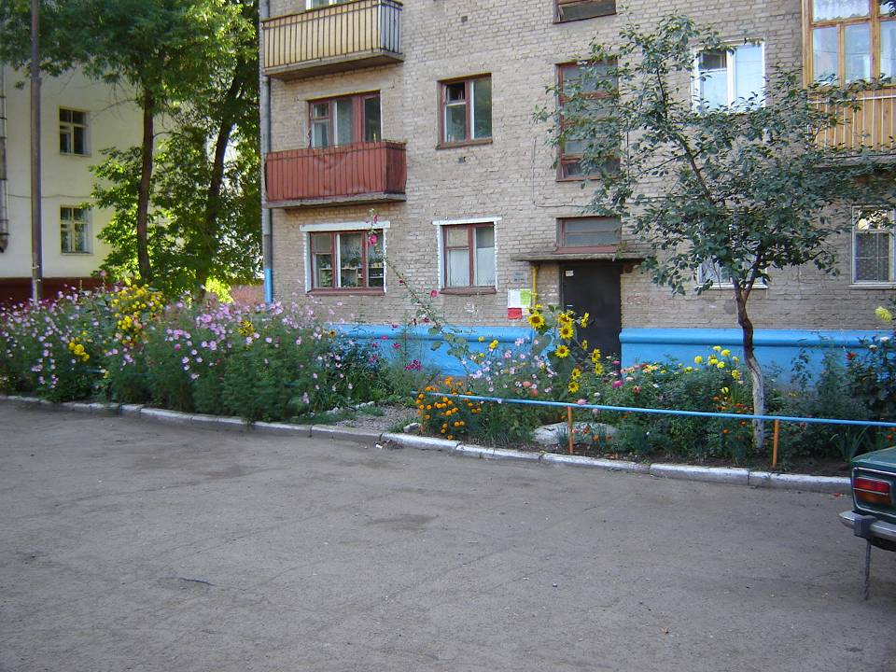
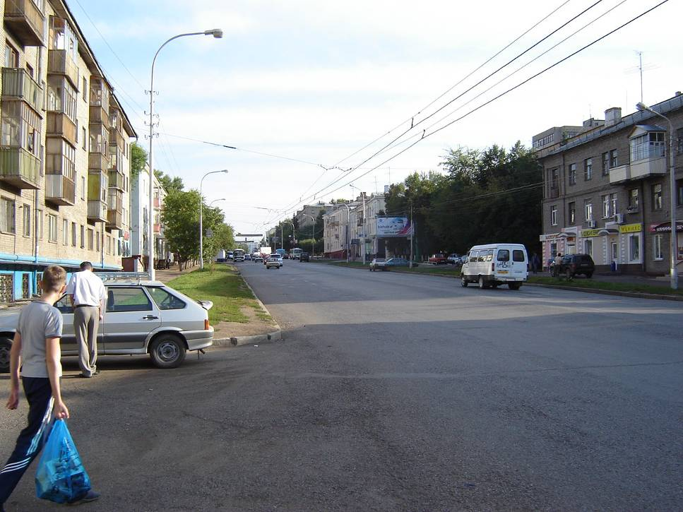
Родина это не только родной дом, это ещё - родной город.

Slide 7
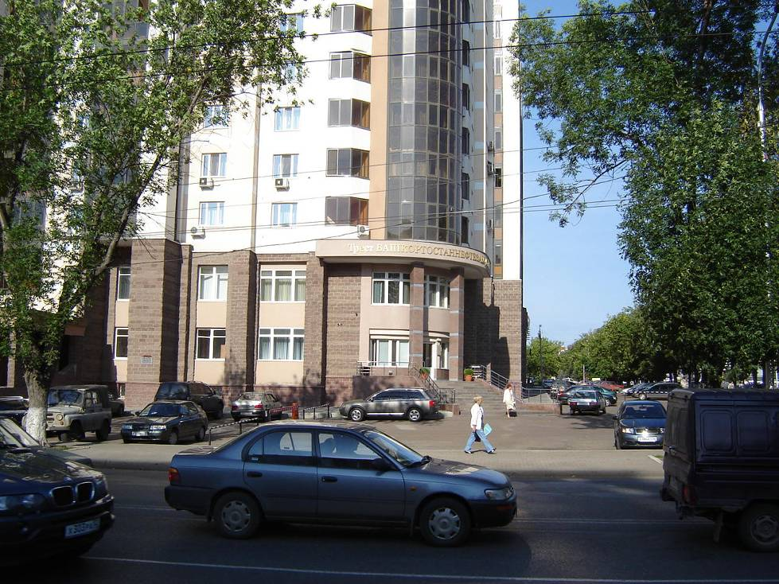
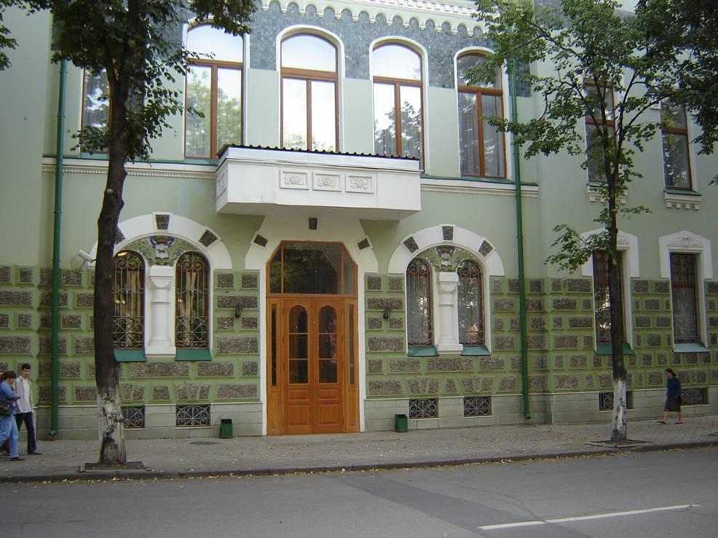
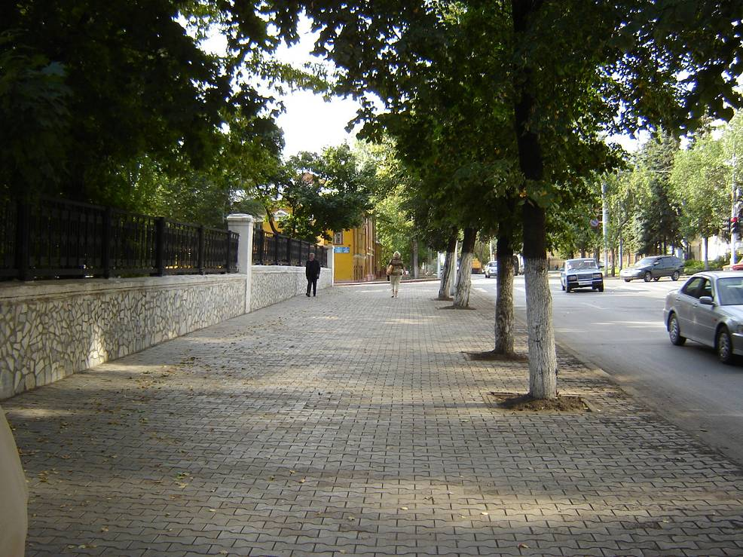
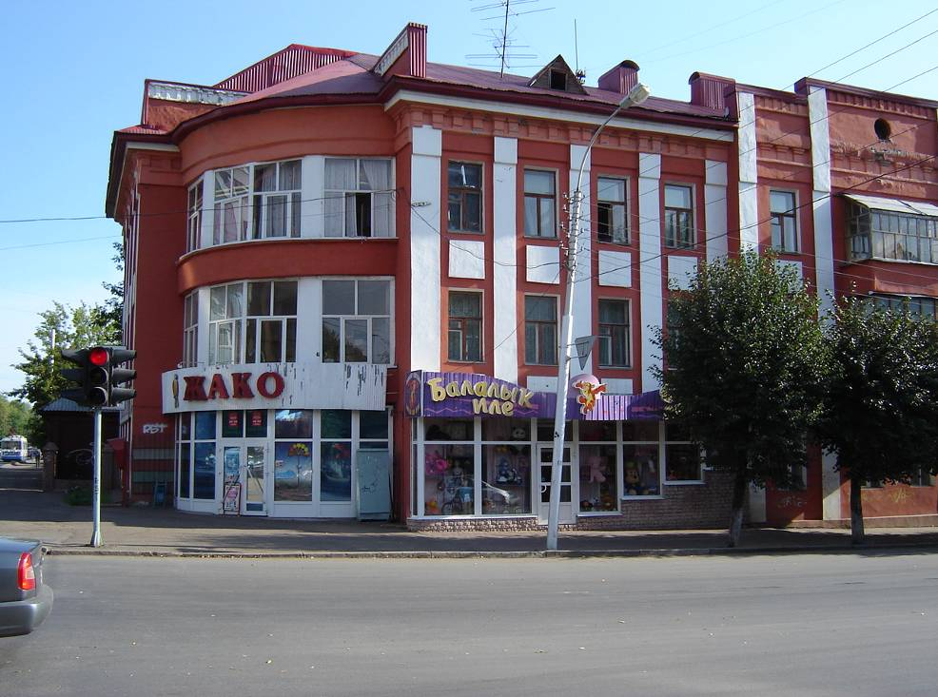

Slide 8
Место, где ты живёшь, где у тебя есть друзья, где ты посещаешь школу, поддерживаешь родную команду, защищаешь честь города.

Slide 9
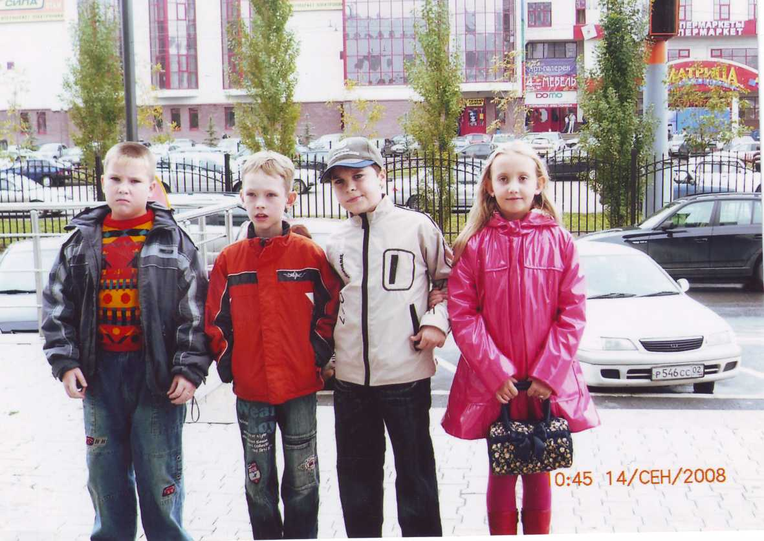
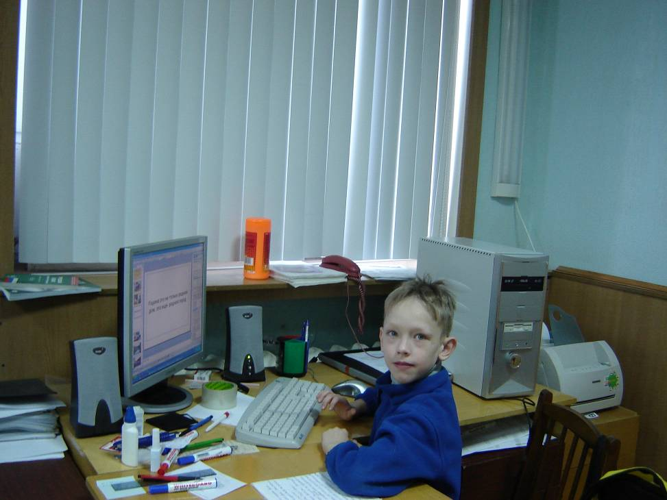
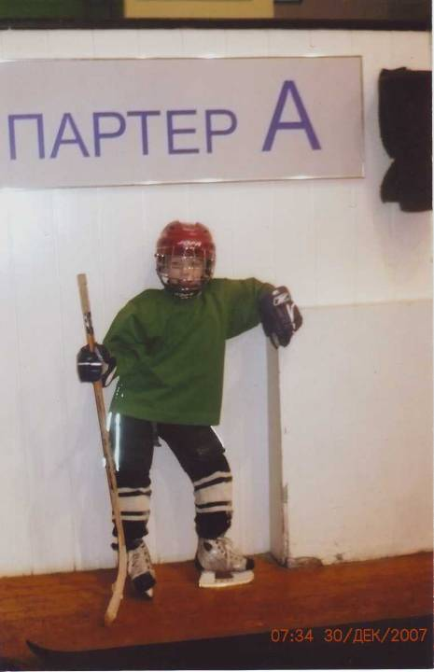
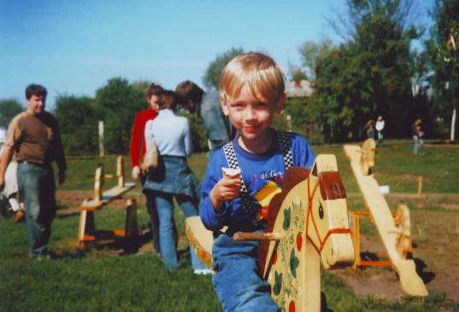
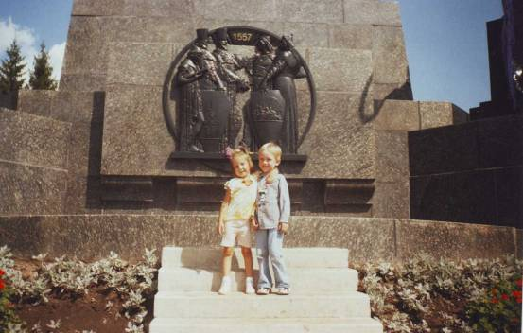

Slide 10
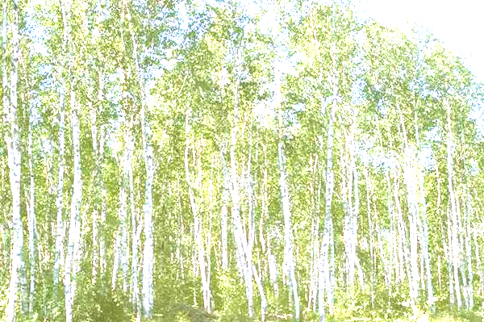
Родина – это и страна.
Когда я езжу в другие города нашей Родины, я не чувствую себя чужим.
Я не чувствую разницы в блюдах.
Мы одинаково празднуем и веселимся.

Slide 11
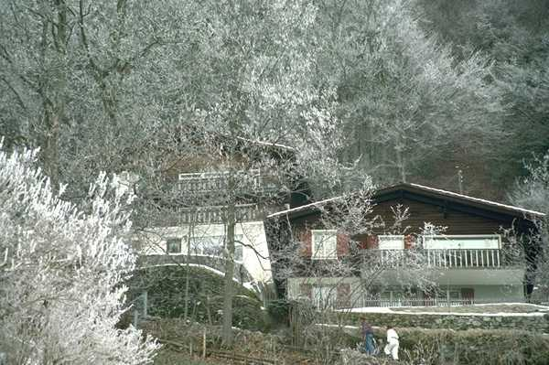
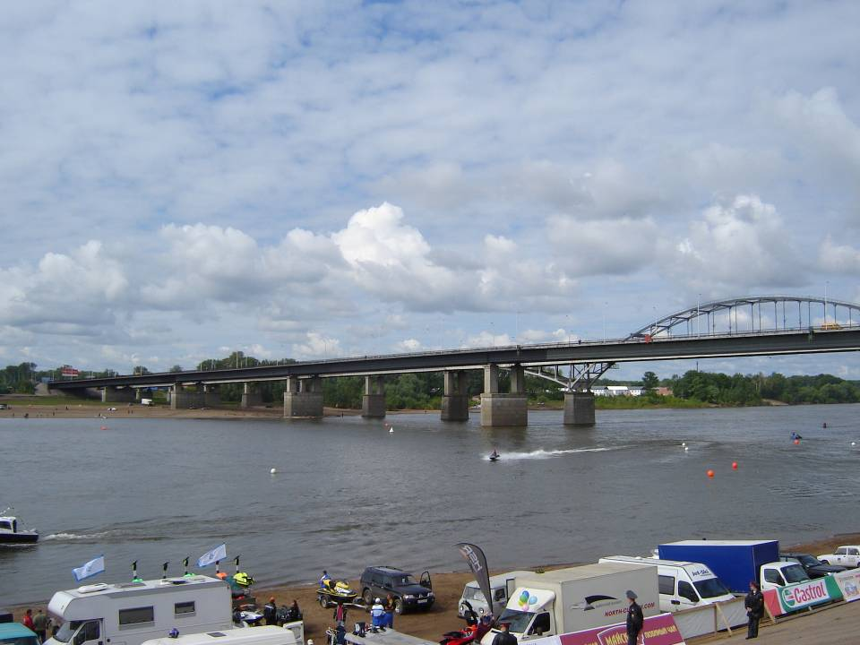
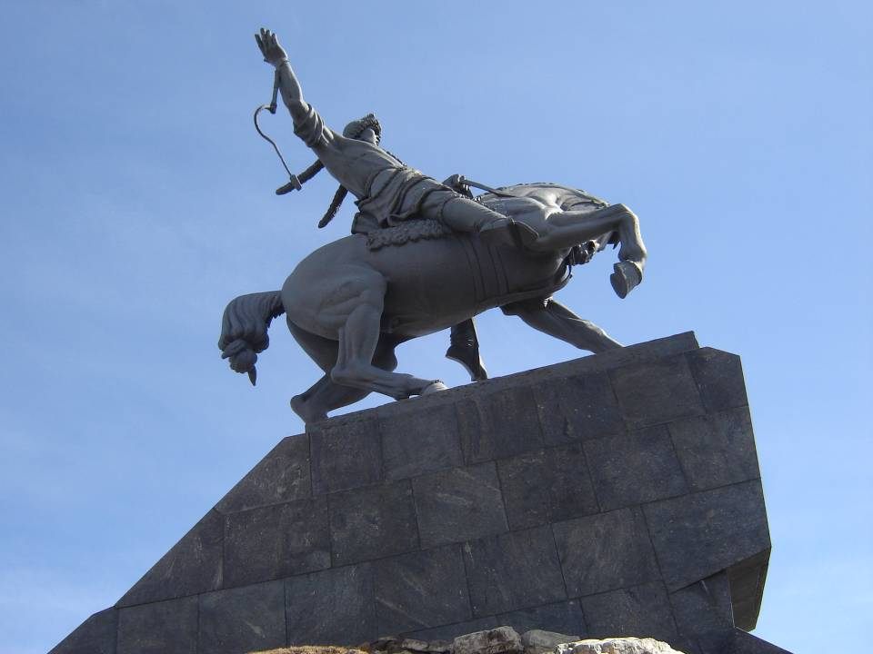
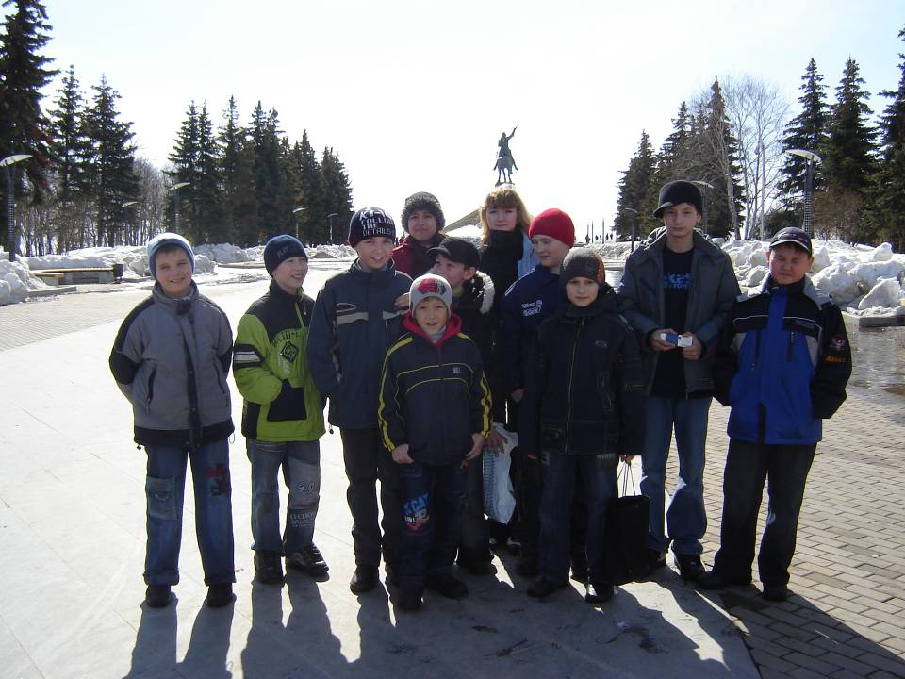
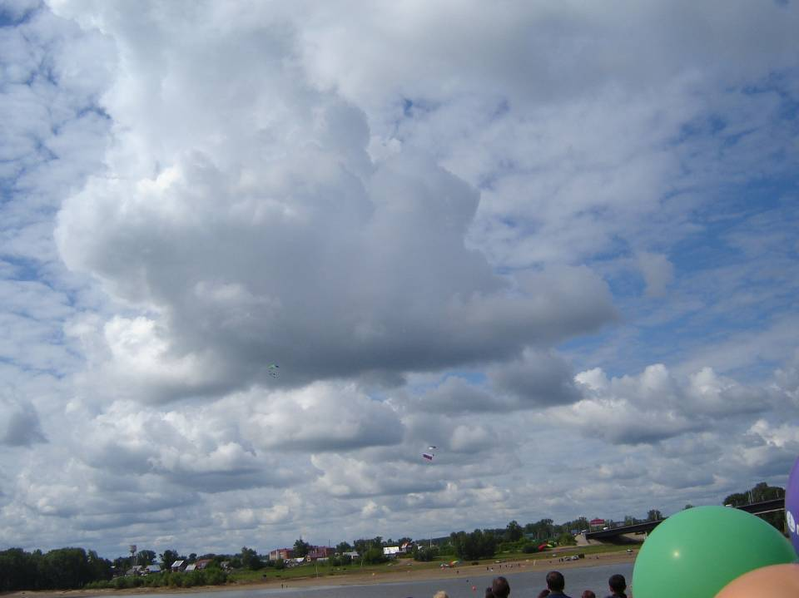

Slide 12
Планета – это тоже наша Родина.
Это место где живут все люди на свете.
Да мы разговариваем на разных языках.
Но если не будет Земли,
то не будет и человечества.

Slide 13
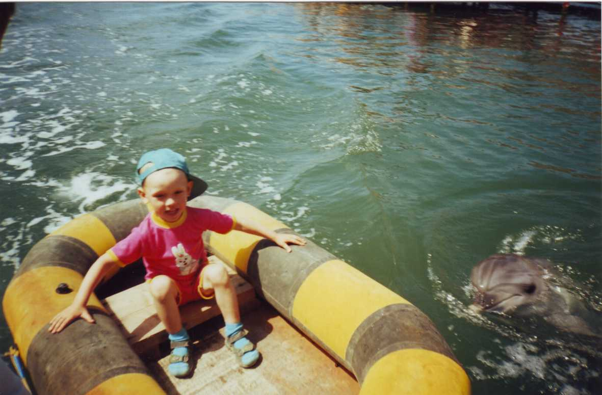
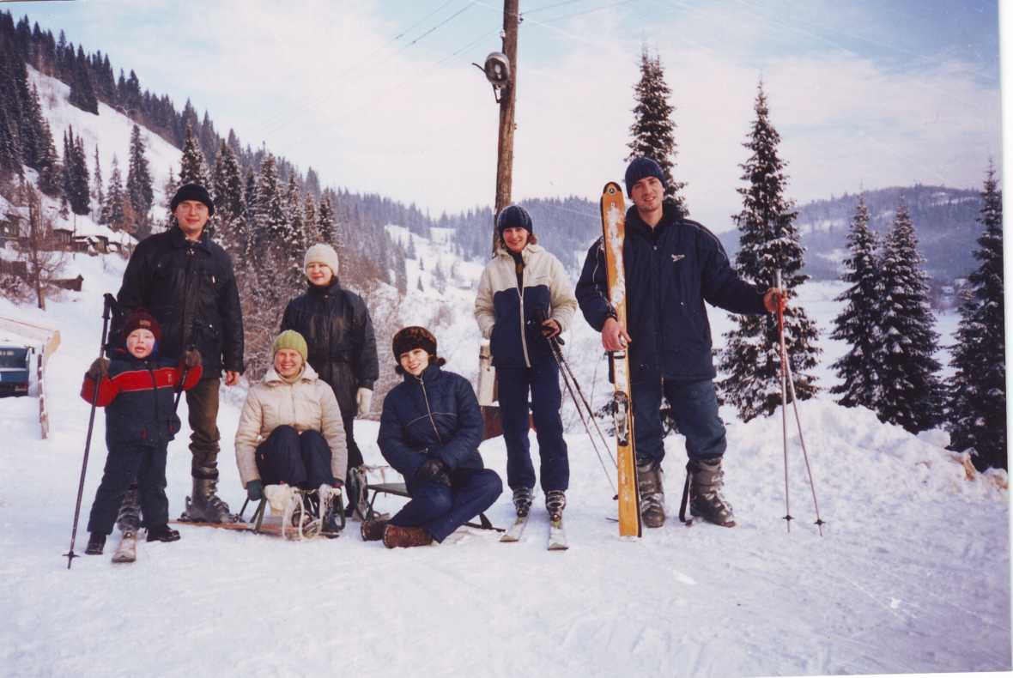

Slide 14
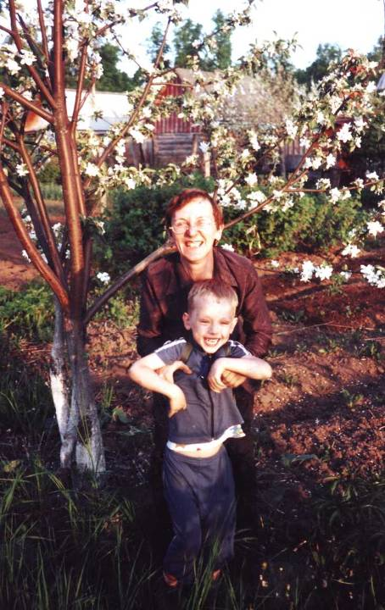
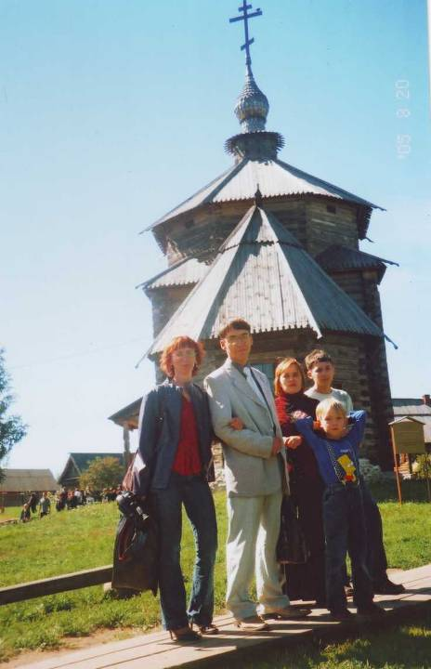

Slide 15
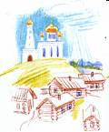
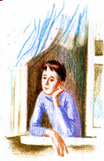

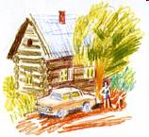
Наверное, на вопрос
"Что такое Родина?"
нельзя ответить однозначно.
Для каждого человека это что-то очень личное, пережитое, может быть, даже выстраданное.
А вот над вопросом
"С чего начинается Родина…?"
задуматься, по-моему, стоит.

Slide 16

Спасибо
за внимание!

